Slide 1
汇编语言程序设计
9月19日

Slide 2
第二章 80x86计算机组织
80x86是Intel公司生产的微处理器系列。
Intel公司成立于1968年，1969年设计出了4位微处理器4004，73年开发出8位微处理器8080。
1978年正式推出16位微处理器8086，开始了Intel公司的80x86微处理器系列的生产历史。
尤其值得指出的是，在推出8086后，Intel推出了与8086内部结构基本相同，但外部接口为8位的8088CPU，并得到了“蓝色巨人”IBM的采用，从此，开创了Intel的新天地。

Slide 3
2.1 80x86微处理器
计算机是由：运算器、控制器、存储器和输入输出设备构成。
20世纪70年代初开始，随着大规模集成电路技术的发展，已经开始将运算器、控制器集成到一个芯片上，构成了中央处理器（或称中央处理单元，即CPU）。
80x86微处理器的发展参见 表2.1 (P15) 。
协处理器：浮点运算处理器。
工作方式：从286开始，有：实模式和保护模式，在保护模式下，机器可以提供虚拟存储管理和多任务管理机制。从80386开始，增加了虚86工作模式，一台机器可以模拟多个8086处理器工作，进一步提高了处理器的可用性。

Slide 4
2.2 计算机系统构成
计算机硬件组成及功能
  运算器
  控制器
  存储器
  输入、输出设备
总线（BUS）
  数据总线
  地址总线
  控制总线

Slide 5
计算机的基本组成框图：
  由运算器、存储器、控制器、输入设备和输出设备五大基本部件组成计算机系统

Slide 6
2.2 计算机系统构成
计算机系统包括硬件和软件两大部分。
  硬件：三个主要组成部分，用系统总线连接。
存储器
中央处理机
CPU
总线控制
逻辑
大容量
存储器
接 口
系统总线
接 口
I/O设备
I/O子系统

Slide 7
IBM PC
CPU采用芯片8086，机器字长16位，
数据线16根，地址线20根，
1M RAM， 40K ROM
软件：
系统软件（核心是操作系统OS）
MASM.EXE TASM.EXE
LINK.EXE TLINK.EXE
DEBUG.EXE
用户软件

Slide 8
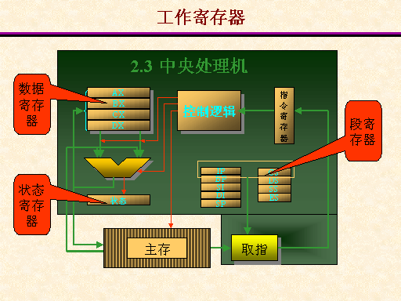
2.3 中央处理机
偏移地址寄存器

Slide 9
80x86 CPU组成
算术逻辑部件ALU
控制逻辑
工作寄存器（14个）
算术逻辑部件（ALU）：进行算术与逻辑运算。
控制逻辑：负责全机的控制，包括：取指令、指令译码、取操作数、发出执行指令的命令、存结果和对总线和I/O的传送控制。
工作寄存器：用来存放计算过程中所需的或所得到的各种信息，包括：操作数地址、操作数及运算的中间结果等。

Slide 10
80x86寄存器组
图2.3(参见P21)中，除阴影区外的寄存器是8086/8088和80286所具有的寄存器，它们都是16位寄存器。
分为三大类：
通用寄存器
专用寄存器
段寄存器

Slide 11
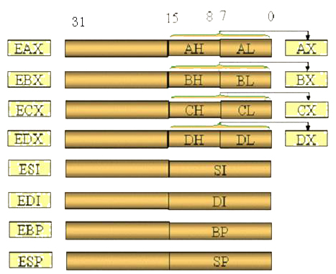
通用寄存器示意图

Slide 12
数据寄存器
AX、BX、CX、DX被称为数据寄存器，暂存计算过程中所用到的操作数、结果或其它信息；它们既可以用字（16位）的形式访问，也可以用字节（8位）的形式访问。此外，AX可以作“累加器”；CX可以作“计数器”；DX作I/O操作时存放端口地址。参照下图
高8位 低8位
AX
AH AL
BX
BH BL
CX
CH CL
DX
DH DL

Slide 13
指针及变址寄存器
SP 堆栈指针寄存器（存放栈顶的偏移地址）
BP 基址指针寄存器
SI 源变址寄存器
DI 目的变址寄存器
这四个16位寄存器可以像数据寄存器一样在运算过程中存放操作数，但它们只能以字（16位）为单位使用。此外，它们多用于访问存储器时，提供偏移地址。通常，BP和SP与段寄存器SS用来确定堆栈的某一存储单元；SI和DI与数据段寄存器DS结合，用来分别指向数据段中的源操作数和目标操作数。

Slide 14
关于通用寄存器的说明
对于80386及其后续的机型，相应的寄存器则应加上图2.3(P21)中的阴影部分，它们是32位的通用寄存器。
这些寄存器包括：EAX, EBX, ECX, EDX, ESP, EBP, EDI和ESI。这8个通用寄存器既可以按照32位访问，也可以按照16位或8位来访问，如果按照较少位访问，则高位内容不受影响。
8个32位寄存器既可以存放数据，也可以存放地址。
每个寄存器的专用特性与8086/8088时对应的寄存器相同。

Slide 15
专用寄存器
IP 指令指针寄存器（存放代码段中的偏移地址，始终指向 下一条即将执行的指令的首地址，解释程序的顺序执行特点） SP 堆栈指针寄存器（存放栈顶的偏移地址，解释堆栈的引入及其作用）
PSW 程序状态字寄存器（具体结构如下）
15 14 13 12 11 10 9 8 7 6 5 4 3 2 1 0
OF
DF
IF
TF
SF
ZF
AF
PF
CF
条件码标志flag（记录程序中运行结果的状态信息）
OF 溢出标志
SF 符号标志
ZF 零标志
CF 进位标志
AF 辅助进位标志
PF 奇偶标志
控制标志
DF 方向标志
IF 中断标志
TF 陷阱标志

Slide 16
关于专用寄存器的说明
80386及其以后的机型也有三个32位的对应专用寄存器，它们分别是：EIP、ESP和EFLAGS，它们的作用和对应的16位寄存器相同，只是增加了一些特定的标识位（参见图2.4，P23）。
这些信息位不太常用，就不一一介绍了。
在DEBUG中，可以测试和查看这些标志位。
常用标志位的符号表示参见表2.2(P24)。

Slide 17
寄存器、标志位示例
例： MOV AX, 1
MOV BX, 2
ADD AX, BX
指令执行后，(AX)=3, OF=0, CF=0, ZF=0, SF=0
例： MOV AX, 0FFFFH
MOV BX, 1
ADD AX, BX
指令执行后，(AX)=0, OF=0, CF=1, ZF=1, SF=0

Slide 18
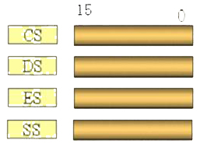
段寄存器
CS：代码段地址寄存器，不能在用户程序中直接修改
DS：数据段地址寄存器
ES：扩展段地址寄存器
SS：堆栈段地址寄存器

Slide 19
段的概念
汇编程序
  数据段
    datarea segment
    ……
    datarea ends
  堆栈段
    stack segment
    ……
    stack ens
  代码段
    code segment
    ……
    code ends

Slide 20
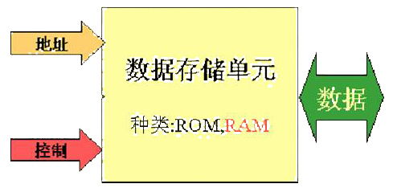
2.4 存储器
存储器是用来存放程序、数据、中间结果和最终结果的记忆装置。

Slide 21
寄存器与存储器的比较
寄 存 器 存 储 器
在CPU内部 在CPU外部
访问速度快 访问速度慢
容量小，成本高 容量大，成本低
用名字表示 用地址表示
没有地址 地址可用各种方式形成

Slide 22
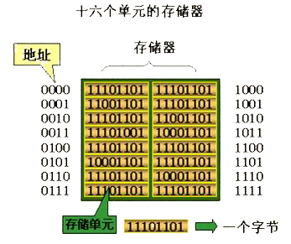
存储器的数据存放方式

Slide 23
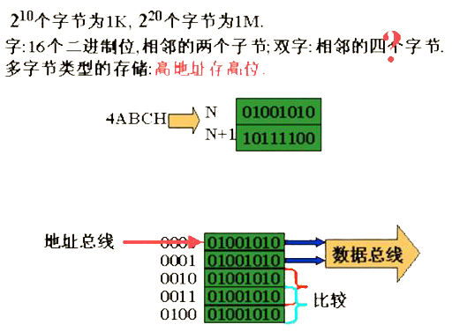
存储器的数据存放方式
BC4AH

Slide 24
访问字节和字
7 6 5 4 3 2 1 0
字节
1 0 0 1 1 1 1 1 0000H (0000H)=9FH
0 0 1 0 0 1 1 0 0001H (0001H)=26H
0 0 0 1 1 1 1 0 0002H (0002H)=1EH
1 1 0 1 0 1 1 1 0003H (0003H)=0D7H
(0000H)=269FH
(0002H)=0D71EH
(0001H)=1E26H
访问两次存储器
15 14 13 12 11 10 9 8 7 6 5 4 3 2 1 0
字
0 0 1 0 0 1 1 0
1 0 0 1 1 1 1 1
高位字节 低位字节

Slide 25
存储单元的地址和内容
存储器以字节（8bit）为单位存储信息
每个字节单元有一个地址，从0编号，顺序加1
地址也用二进制数表示（无符号整数，写成十六进制）
16位二进制数可表示2¹⁶=65536=64K个地址
0000H ~ 0FFFFH
  字长16位，一个字要占用相继的两个字节
  低位字节存入低地址，高位字节存入高地址
  机器以偶地址访问（读/写）存储器
  字单元地址用它的低地址来表示

Slide 26
地址
物理地址：每一个字节单元给以一个唯一的存储器地址，称为物理地址
存储器寻址：确定要读写的字节单元物理地址的过程
为什么需要寻址？
  16位机器的字长是16位，只能产生16位的数。16位二进制数可以表示2¹⁶个字节单元，64K
  20位的地址总线可访问的字节单元地址有2²⁰个，范围从00000H~0FFFFFH

Slide 27
实模式存储器寻址
意义：解决一个矛盾
  机器的字长是16位
  地址总线的宽度是20位
方法
  分段
  用一个16位的段地址和一个16位的偏移地址来构成一个20位的地址

Slide 28
实模式存储器寻址
存储器地址的分段
 20根地址线 2²⁰=1024K=1M=1048576
地址范围 00000H ~ 0FFFFFH
 小段：每16个字节为一小段，共有64K个小段
小段的首地址
00000H ~ 0000FH
00010H ~ 0001FH
00020H ~ 0002FH
…
0FFFF0H ~ 0FFFFFH
存储器分段：段起始地址必须是某一小段的首地址，
段的大小可以是64K范围内的任意字节

Slide 29
实模式存储器寻址
物理地址：每个存储单元的唯一的20位地址
  段地址：段起始地址的高16位
偏移地址：段内相对于段起始地址的偏移值（16位）
(有效地址EA)
物理地址 = 16d × 段地址 + 偏移地址
16 位 段 地 址
0000
16 位 偏 移 地 址
+
20 位 物 理 地 址

Slide 30
段地址寄存器
  代码段 段寄存器 CS
  数据段 段寄存器 DS
  堆栈段 段寄存器 SS
  附加段 段寄存器 ES
0200H
存储器
0400H
02000H
0480H
8K代码
逻辑段
04000H
2K数据
256堆栈
04800H
例：(DS)=3000H, EA=1234H,
物理地址=16d × (DS) + EA
=31234H

Slide 31
1M 存储空间分配:
00000H
640K (RAM)
128K (RAM)
192K (ROM)
64K (ROM)
conventional memory
A0000H
C0000H
upper memory
F0000H

Slide 33
保护模式存储器寻址
  原因： （1）实模式最大寻址只能达到1M；
  （2）多任务的要求。
  逻辑地址：程序中给出的地址形式，实模式为： （段地址：偏移地址），保护模式为： （选择器：偏移地址）。
  保护模式下，存储器寻址方法参见P31 图2.11所示。
  描述符：用来描述段的大小、段在存储器中的位置及其控制和状态信息，它由基地址、界限、访问权和附加字段四部分组成。基地址指定段的起始地址；界限为段的长度；访问权指出该段的功能以及控制信息；附加字段用来说明该段的一些属性（在386及其后续机型中存在）。

Slide 34
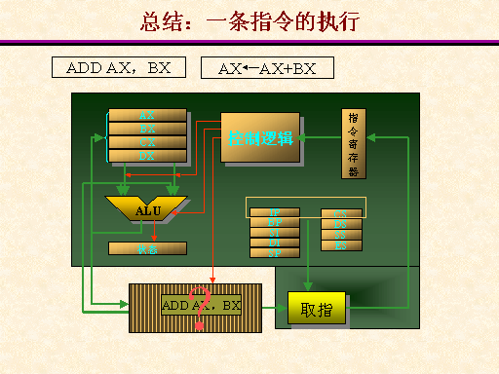
一条指令的执行

Slide 35
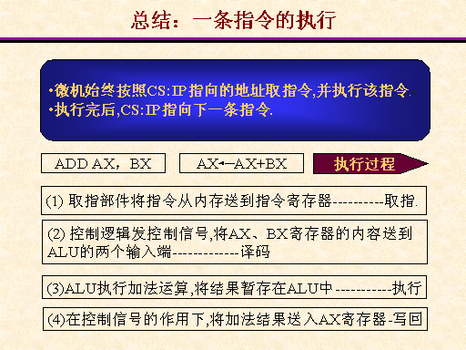
一条指令的执行

Slide 36
2.5 外部设备
外部设备与主机（CPU和存储器）的通信是通过外设
接口（Interface）进行的，每个接口包括一组寄存器。
数据寄存器：存放外设和主机间传送的数据。
状态寄存器：保存外设或接口的状态信息。
命令寄存器：保存CPU发给外设或接口的控制命令。
外设中每个寄存器有一个端口（Port）地址，构成一个独立于内存的I/O地址空间：0000H ~ 0FFFFH。
专用的I/O指令： IN和OUT。
BIOS和DOS功能调用。

Slide 37
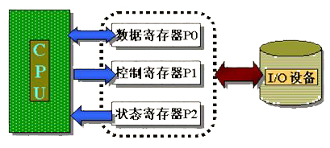
I/O设备与处理器的连接

Slide 38
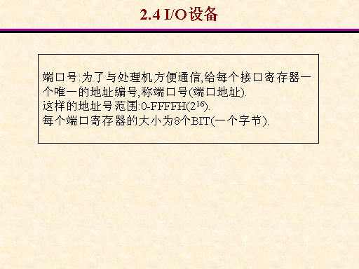

Slide 39
第二章作业
Page 33
2.1 ~ 2.3

